Slide 1
3.5
AI AGENT 全栈工程师训练营
3-5 · Harness、LangGraph 与 Codebase Agent
Agent Loop、State Machine 与 Codebase Agent
AEP
Agent Engineering Platform · v1.3 · 审计 9.4/10 · 125 测试
AI Agent 训练营 · 教研室

Slide 2
本章目录
8 个知识模块 · 含实测数据图表与代码走查
01
讲次 3-1 · 从 Tool Agent 到 Agent Loop
05
讲次 3-5 · Harness、LangGraph 与 Codebase Agent
02
讲次 3-2 · Planning 与任务拆解
06
本章小结
03
讲次 3-3 · State Machine 与 Checkpoint
07
Lab3 验收清单
04
讲次 3-4 · Sandbox 与执行边界
08
下一章预告
教研室内部课件 · 讲次 05 · 3-5 · Harness、Lang
第3章 · 2/33

Slide 3
讲次 3-5 · Harness、LangGraph 与 Codebase Agent
LECTURE 01 / 01
教研室内部课件 · 讲次 05 · 3-5 · Harness、Lang

Slide 4
Harness 是什么
第3章
模型+工具+状态+上下文+环境的组织框架
1
让 Agent 可配置/可追踪/可恢复
2
从"一次调用"到"任务执行系统"
3
▶ 平台 orchestration 就是 Harness
教研室内部课件 · 讲次 05 · 3-5 · Harness、Lang
第3章 · 4/33

Slide 5
Harness 五要素装配
L1
模型:Provider+Router
L2
配置
工具:Registry 动态装配
L3
运行
状态:State+Checkpoint
L4
恢复
上下文:Context 管理器
L5
环境:Sandbox 边界
教研室内部课件 · 讲次 05 · 3-5 · Harness、Lang
第3章 · 5/33

Slide 6
Harness 的装配五要素
第3章
模型:Provider+Router
工具集:Registry 动态装配
状态:State+Checkpoint
上下文:Context 管理器
环境:Sandbox 边界
▶ 五要素全部可配置替换
教研室内部课件 · 讲次 05 · 3-5 · Harness、Lang
第3章 · 6/33

Slide 7
Agent 生命周期管理
第3章
创建→运行→挂起→恢复→终结
1
每个阶段有钩子
2
资源随生命周期释放
3
▶ 教学:构造即启动,Close 即清理
教研室内部课件 · 讲次 05 · 3-5 · Harness、Lang
第3章 · 7/33

Slide 8
Human-in-the-loop 节点
第3章
改文件/删数据/外部请求前
1
挂起等待确认
2
平台:waiting_approval+confirmed 凭据
3
▶ 风险节点前置设计
教研室内部课件 · 讲次 05 · 3-5 · Harness、Lang
第3章 · 8/33

Slide 9
LangGraph 核心对象
第3章
StateGraph:状态图
1
节点=动作,边=流转
2
条件边实现分支
3
Checkpointer 内置持久化
4
教研室内部课件 · 讲次 05 · 3-5 · Harness、Lang
第3章 · 9/33

Slide 10
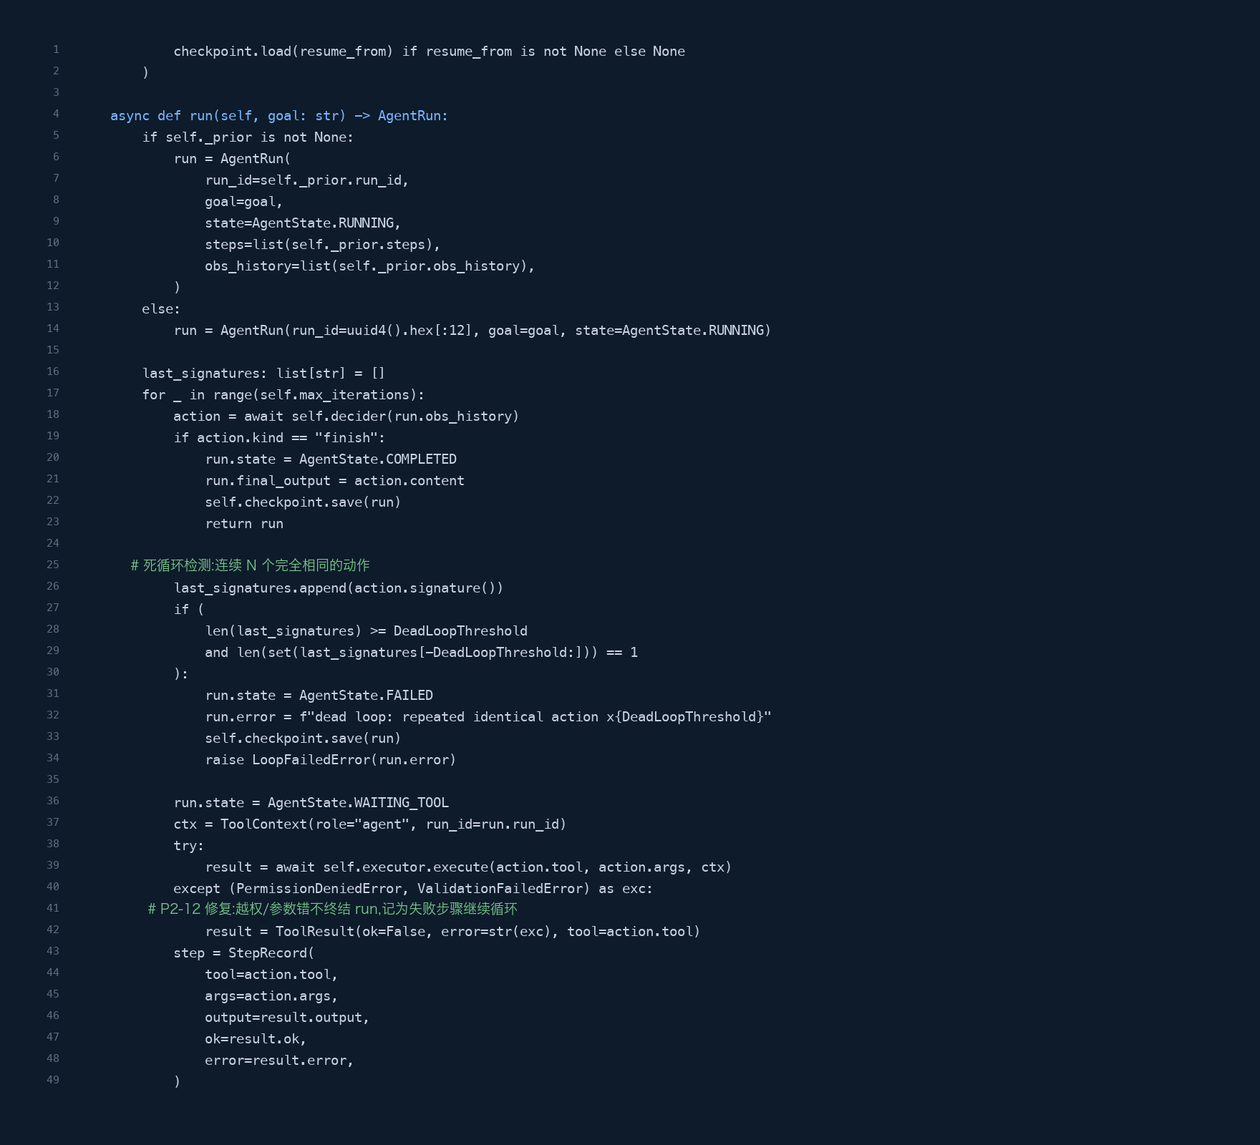
run 主循环:四出口实现 · src/agent_platform/orchestration/loop.py:128-176
教研室内部课件 · 讲次 05 · 3-5 · Harness、Lang
第3章 · 10/33

Slide 11
2026 前沿①:编排生态
01
LangGraph 1.0
02
OpenAI Agents SDK
生产化里程碑(Checkpointer 原生)
Handoffs 范式
03
A2A 协议
04
本平台
跨厂商 Agent 互操作( discovery/card)
Decider 防腐层可对接任一框架
教研室内部课件 · 讲次 05 · 3-5 · Harness、Lang
第3章 · 11/33

Slide 12
图对象四件套
01
StateGraph
02
Node
状态承载
动作(薄节点)
03
Edge
04
Checkpointer
流转/条件分支
每步持久化
教研室内部课件 · 讲次 05 · 3-5 · Harness、Lang
第3章 · 12/33

Slide 13
LangGraph 关键能力
第3章
Interrupt:图内人工介入
1
ToolNode:工具节点标准化
2
循环与条件分支原生支持
3
Studio 可视化调试
4
教研室内部课件 · 讲次 05 · 3-5 · Harness、Lang
第3章 · 13/33

Slide 14
三框架定位对比
第3章
LangGraph:状态图编排,控制力强
1
OpenAI Agents SDK:轻量,生态绑定
2
AgentScope:多 Agent 消息范式
3
▶ 选型:要控制力选 LangGraph
教研室内部课件 · 讲次 05 · 3-5 · Harness、Lang
第3章 · 14/33

Slide 15
编排框架对比,维度,LangGraph,OpenAI SDK,AgentScope;范式,状态图,轻量代理,消息协作;控制力,强(DIY),中,中;生态,通用,绑定 OpenAI,多Agent;适合,精细控制,快速原型,协作仿真
hl=1
教研室内部课件 · 讲次 05 · 3-5 · Harness、Lang
第3章 · 15/33

Slide 16
与传统 Workflow 的关系
第3章
Workflow:确定性流程编排
1
LangGraph:状态+LLM 决策的混合
2
固定流程仍用 Workflow
3
▶ Dify 用户:节点思维可平移
教研室内部课件 · 讲次 05 · 3-5 · Harness、Lang
第3章 · 16/33

Slide 17
Codebase Agent 工具清单
第3章
list_files/read_file/read_directory
1
search_code/write_file/apply_patch
2
run_test/run_command
3
git_diff/git_status
4
▶ 十件套覆盖开发日常
教研室内部课件 · 讲次 05 · 3-5 · Harness、Lang
第3章 · 17/33

Slide 18
代码工具十件套
01
list_files
02
search_code
03
read_file
04
read_directory
05
write_file
目录结构
关键词定位
单文件读取
目录概览
写入产出
06
apply_patch
07
run_test
08
run_command
09
git_diff
10
git_status
精准修改
执行测试
白名单命令
变更视图
仓库状态
教研室内部课件 · 讲次 05 · 3-5 · Harness、Lang
第3章 · 18/33

Slide 19
任务一:代码理解
第3章
需求:找出登录逻辑,输出 Markdown
1
路径:search_code(auth)→read 相关文件
2
→ 梳理调用链 → 生成文档
3
产物:模块说明+文件路径引用
4
▶ Lab3 验收任务
教研室内部课件 · 讲次 05 · 3-5 · Harness、Lang
第3章 · 19/33

Slide 20
代码理解任务流(实测)
1
2
3
4
5
search_code(auth)
read 相关文件
梳理调用链
生成 Markdown
输出文件引用
▶ 验收:输出含模块说明+文件路径引用
教研室内部课件 · 讲次 05 · 3-5 · Harness、Lang
第3章 · 20/33

Slide 21
任务二:测试生成与修复
第3章
定位函数 → 分析既有测试
1
→ 编写新测试 → 执行
2
→ 读失败日志 → 修正
3
→ 输出变更说明
4
▶ 典型的多轮纠错循环
教研室内部课件 · 讲次 05 · 3-5 · Harness、Lang
第3章 · 21/33

Slide 22
测试修复循环(多轮纠错)
1
2
3
4
5
6
7
定位函数
分析既有测试
编写新测试
执行 run_test
读失败日志
修正代码
再执行通过
循环(loop)
教研室内部课件 · 讲次 05 · 3-5 · Harness、Lang
第3章 · 22/33

Slide 23
应用:从岗位任务拆能力
第3章
开发岗:代码工具+项目记忆
1
QA 岗:测试工具+失败分析
2
运维岗:Shell+监控+回滚
3
▶ 能力包=第5章 Skill 的雏形
教研室内部课件 · 讲次 05 · 3-5 · Harness、Lang
第3章 · 23/33

Slide 24
岗位→能力包映射
01
开发岗
02
QA 岗
代码工具+项目记忆
测试工具+失败分析
03
运维岗
04
分析岗
Shell+监控+回滚
检索+报表生成
教研室内部课件 · 讲次 05 · 3-5 · Harness、Lang
第3章 · 24/33

Slide 25
踩坑:Harness 过度抽象
第3章
为未来场景堆配置项
1
结果:没人会用
2
原则:三个真实场景驱动抽象
3
教研室内部课件 · 讲次 05 · 3-5 · Harness、Lang
第3章 · 25/33

Slide 26
踩坑:LangGraph 全流程依赖
第3章
把业务逻辑全塞进图节点
1
平台代码不可测
2
建议:节点薄,领域逻辑在平台层
3
教研室内部课件 · 讲次 05 · 3-5 · Harness、Lang
第3章 · 26/33

Slide 27
优化:Harness 的测试策略
第3章
五要素全部接口化
1
测试注入 Mock 实现
2
决策脚本化(平台 ScriptedDecider)
3
▶ 确定性测试是平台根基
教研室内部课件 · 讲次 05 · 3-5 · Harness、Lang
第3章 · 27/33

Slide 28
编排层测试实测
terminal — 平台实测
$ uv run pytest -m unit tests/unit/orchestration
............ 12 passed in 0.31s
# ScriptedDecider:决策脚本化
# 四条终止路径全覆盖(含死循环熔断)
# 无需真实模型即可回归编排层
教研室内部课件 · 讲次 05 · 3-5 · Harness、Lang
第3章 · 28/33

Slide 29
本章小结
第3章
Loop:四出口+死循环熔断
1
Planning:按任务选策略
2
状态机+Checkpoint:可恢复
3
Sandbox:三类边界最小权限
4
▶ 下一章:认知能力扩展
教研室内部课件 · 讲次 05 · 3-5 · Harness、Lang
第3章 · 29/33

Slide 30
2026 前沿②:Computer Use 与多模态
01
Computer Use
02
Browser Use
GUI 操作型 Agent(浏览器/桌面)
结构化网页操作
03
多模态输入
04
本平台延伸
截图理解→操作决策
Sandbox 内跑无头浏览器
教研室内部课件 · 讲次 05 · 3-5 · Harness、Lang
第3章 · 30/33

Slide 31
Lab3 验收清单
第3章
[ ] 演示仓库完成代码理解任务
[ ] kill 后 resume_from 恢复
[ ] 危险命令被 Sandbox 拦截
[ ] 连续重复动作触发熔断
[ ] 九态流转全程留痕
教研室内部课件 · 讲次 05 · 3-5 · Harness、Lang
第3章 · 31/33

Slide 32
自测 · Harness 与 LangGraph
Q1
Harness 五要素如何注入测试?
Q2
LangGraph 与本平台 Loop 的映射?
Q3
Computer Use 型 Agent 的沙箱要求?
Q4
何时选 A2A 而非进程内子代理?
教研室内部课件 · 讲次 05 · 3-5 · Harness、Lang
第3章 · 32/33

Slide 33
下一章预告
第3章
上下文:Agent 的认知带宽
1
记忆:短期/长期/项目级
2
RAG:让 Agent 查到该查的
3
目标里程碑 M4:Codebase RAG&Memory
4
▶ 决定上限的不是模型,是喂了什么
教研室内部课件 · 讲次 05 · 3-5 · Harness、Lang
第3章 · 33/33

